Slide 1


Slide 2


Slide 3
Бүгін, 1-қыркүйек-білім күні. Тәуелсіз еліміз-Қазақстан Республикасының тарихындағы, сондай-ақ Қазақстанның әрбір азаматының, мектеп жасындағы баланың өміріндегі елеулі күн. Өйткені Білім күні- өз мектебін сүйетін және ұмытпаған адамдардың дәстүрлі мерекесі.
Құрметті 5-сынып оқушысы, бүгін сіз үшін де айтулы күн. Бастауышпен қоштасып, жоғарғы сыныпқа жетелейтін баспалдаққа шыққалы тұрсыз! Жаңа оқу жылы үйренеріңіз, білеріңіз көп болсын! Білім көгінде қанатыңызды кеңге жайып самғай беріңіз! Жаңа оқу жылы құтты болсын!

Slide 4
«Білгенге маржан»
1-қыркүйек мерекесі Кеңес заманында пайда болған екен. Ресми түрде «Білім күні» ретінде 1984 жылы Жоғарғы Кеңес Президиумының жарлығымен бекітілген.
Қазақ даласындағы алғашқы мектепті Әбілқайыр ханның шөбересі Жәңгір хан ашты. Мектеп 1841 жылы ханның ордасында ашылып, жоспарға сәйкес балаларды Ресейдің арнайы оқу орындарына қабылдау үшін дайындау керек еді.
1845 жылы қайтыс болғанға дейін, хан мектепті өз қарамағында ұстап, өзінің табысы есебінен қажеттіліктеріне ақша беріп отырған және онда мұғалім болып жұмыс істеген.
Қазақстандағы келесі мектеп ағартушы, ғалым және ақын Ыбырай Алтынсариннің арқасында пайда болды.
Алтынсарин 1864 жылы 8 қаңтарда Қостанайдың орталығында мектеп ашты. Ыбырай Алтынсарин осыған орай өзінің әйгілі «Кел, балалар, оқылық!» өлеңін жазды.

Slide 5
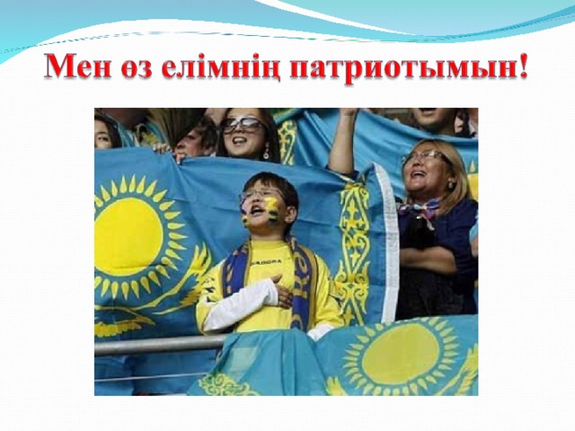

Slide 6
1991 жылы
16 желтоқсанда Қазақстан Республикасы тәуелсіздігін жариялады. Егемен ел атанды. Әлем таныды.

Slide 7

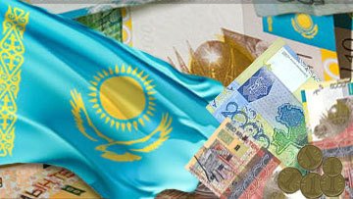



Қазақстан Республикасының рәміздері.
Тәуелсіздік белгілері

Slide 8

Елтаңбаның жүрегі-шаңырақ. Шаңырақ-күн шеңбері.
Тұлпар- дала дүлділі. Ер азаматтың сәйгүлігі.
Авторлары: Ж. Мәлібеков Ш. Уәлиханов

Slide 9

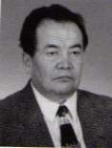
Қазақта: “Шаңырағың биік, керегің кең, босағаң кең болсын” деген тілек сөз бар. Елтаңба авторлары Жандарбек Мәлібекұлы, Шот-Аман Ыдырысұлы Уалихан.

Slide 10

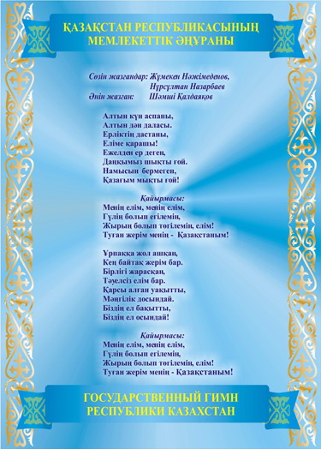
Еліміздің әнұраны – мемлекетімізге арналған салтанатты ән.
Оның мазмұны сан ғасырлы тарих пен қазіргі өмір, болашаққа деген арман, Отанға деген сүйіспеншілік туралы.

Slide 11
Республикамыздың мемлекеттік әнұраны, 2006 жылы 7 қаңтарда өзгертіліп, жаңа әнұран қабылданды.
Әнұранның сөзін жазғандар:
Жұмекен Нәжімеденов,
Н.Назарбаев.
Әнұранның әнін жазған:
Ш.Қалдаяқов.

Slide 12


Көгілдір – ашық аспан мен бейбітшілікті. Сары- байлық пен молшылықты білдіреді.

Slide 13

Мемлекеттік Ту.
Бәйгеден озып шыққан бұл тудың авторы – Алматылық Шәкен Оңдасынұлы Ниязбеков. Ту неліктен көк түсті? Бүкіл дүниеге көк жүзі, аспан әлемі, ортақ. Жер шары ұлттарға мемлекеттерге және басқаларға бөлінгенімен де жоғарыдан айқара ашылған аспан ешқашан бөлінбеген, бөлінбейді де.

Slide 14
Қазақстан Республикасының Мемлекеттік Туының авторы: Шәкен Ниязбеков
Қазақстан Республикасының Мемлекеттік Елтаңбасының авторлары белгілі суретшілер: Шот-Аман Уалиханов пен
Жандарбек Мәлібеков.
Қазақстан Республикасының Мемлекеттік Әнұранының авторлары: Сөзін жазғандар: Жүмекен Нәжімеденов
Нұрсұлтан Назарбаев
Әнін жазған: Шәмші Қалдаяқов

Slide 15
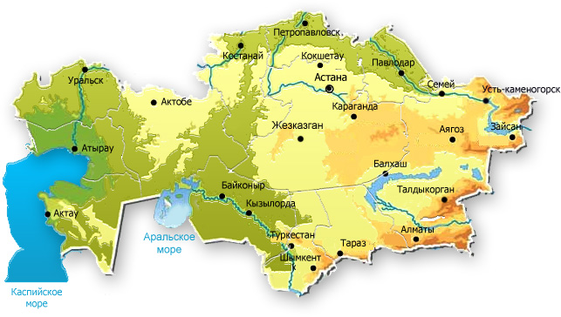
Қазақстан Республикасының картасы
Ресей, Өзбекстан, Қырғызстан, Түркменстан, Қытай. Ресеймен шектеседі- 6467 км.

Slide 16


Қымбатты оқушы!
Сен Тәуелсіз елдің бақытты азаматысың. Білім алғысы келетін адамдардың бәріне жақсы мүмкіндік бар. Елің, ата-анаң, ұстаздарың саған үлкен үміт артады. Сол үмітті, сенімді ақтауымыз керек. Білім сапарында сендерге ақ жол тілеймін! Еліміздің мақтан тұтар азаматы бол! Біз сендерге сенеміз!

